Slide 1
UBND PHƯỜNG HƯNG ĐẠO
TRƯỜNG TIỂU HỌC ĐA PHÚC
Hoạt động trải nghiệm lớp 3
TUẦN 6: CUỐN SỔ NHẮC VIỆC
– LÀM VIỆC THEO KẾ HOẠCH
GV: Nguyễn Thị Xuân

Slide 2

TIẾT 1
SINH HOẠT DƯỚI CỜ

Slide 3


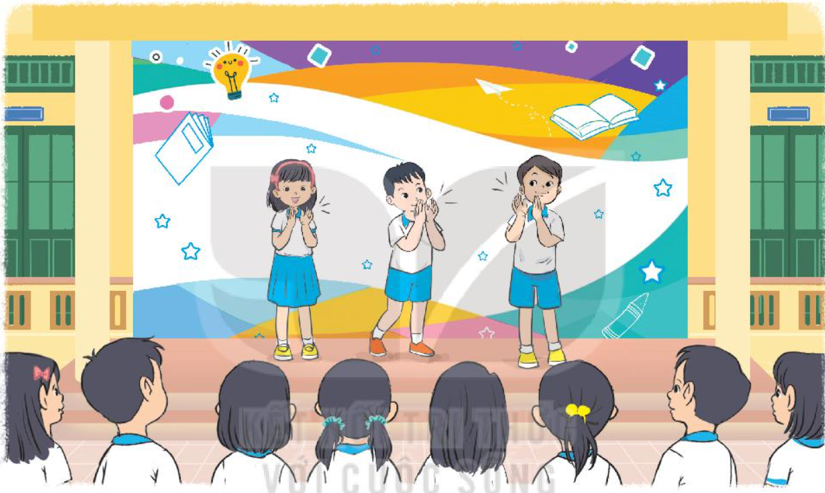
SÁCH BÚT THÂN YÊU
- Giao lưu văn nghệ về chủ đề “ Sách bút thân yêu”.
- Hát, múa, đọc thơ, kể chuyện về những đồ dùng giúp em học tập và làm việc có kế hoạch.

Slide 4



- Học sinh nghe bài hát“ Sách bút thân yêu ơi”.

Slide 5
TIẾT 2
Hoạt động giáo dục theo chủ đề:
CUỐN SỔ NHẮC VIỆC

Slide 6

Khởi động

Slide 7

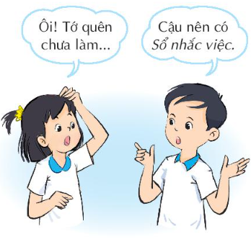
Cuốn sổ nhắc việc
Chia sẻ những việc chưa thực hiện được theo thời gian biểu của em
-Chia sẻ những việc em chưa làm.
-Nêu nguyên nhân em chưa làm được.

Slide 8


Lười
Ngại
Quên
Không muốn làm

Slide 9



Thực hiện được công việc cần làm không phải là việc dễ dàng. Nếu đó là việc cần làm, chúng ta vẫn phải vượt qua sự lười, ngại, không muốn làm để thực hiện bằng được. Còn nếu hay quên, chúng ta có thể làm để khắc phục: Nhờ người thân nhắc, nhờ các bạn nhắc, làm sổ nhắc việc,…

Slide 10
Khám phá chủ đề

Slide 11


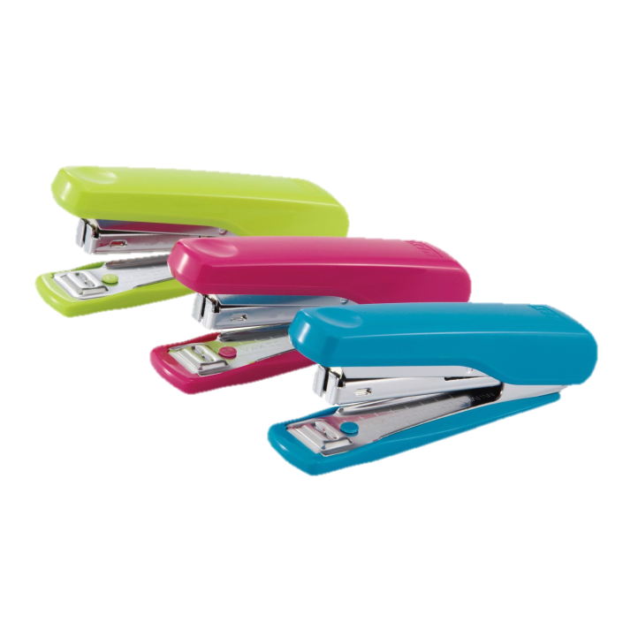
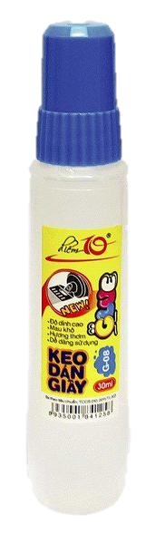
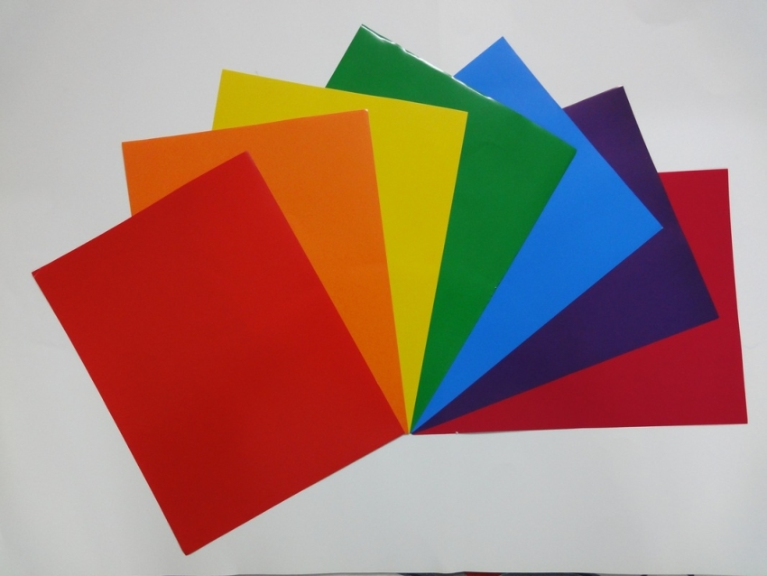
Cuốn sổ nhắc việc
2. Làm Sổ nhắc việc
Làm cuốn Sổ nhắc việc bằng giấy, bìa, keo dán, dập ghim,…
Trang trí sổ và ghi tên em
Ghi vào sổ những việc cần làm trong tuần

Slide 12
CAM KẾT HÀNH ĐỘNG

Slide 13
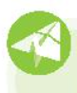
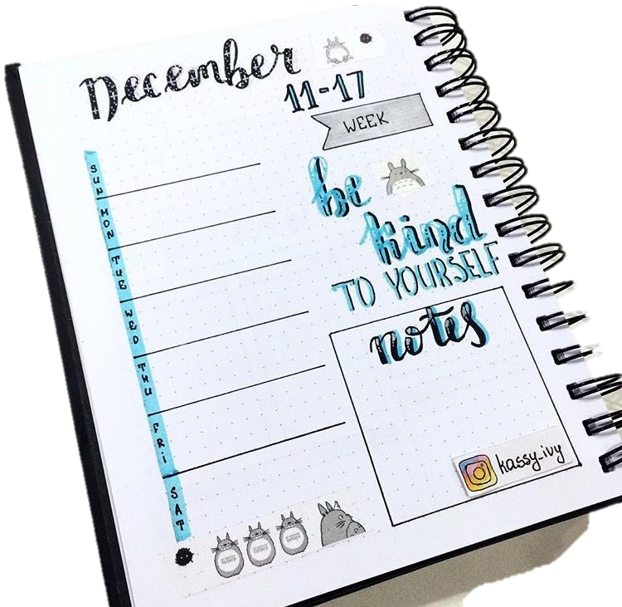
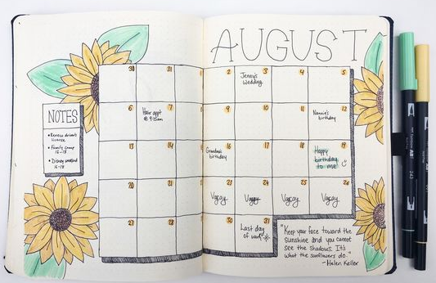
Cuốn sổ nhắc việc
Thực hiện những việc cần làm được ghi trong Sổ nhắc việc.

Slide 14


Mở rộng
tổng kết theo chủ đề

Slide 15


Ghi vào Sổ những việc em cần làm trong tuần
Làm nhóm
Viết vào sổ một số việc mình định làm và phải làm trong tuần:
Thứ hai : ….
Thứ ba :………
Thứ tư :………

Slide 16


Chia sẻ nội dung Sổ nhắc việc
Ngoài những công việc hàng ngày, chúng ta thường có nhiều việc trong tuần. Chúng ta cần có quyết tâm dùng cuốn sổ này hàng ngày, hàng tuần và xem cuốn sổ như một người bạn thân thiết.

Slide 17

CAM KẾT HÀNH ĐỘNG

Slide 18
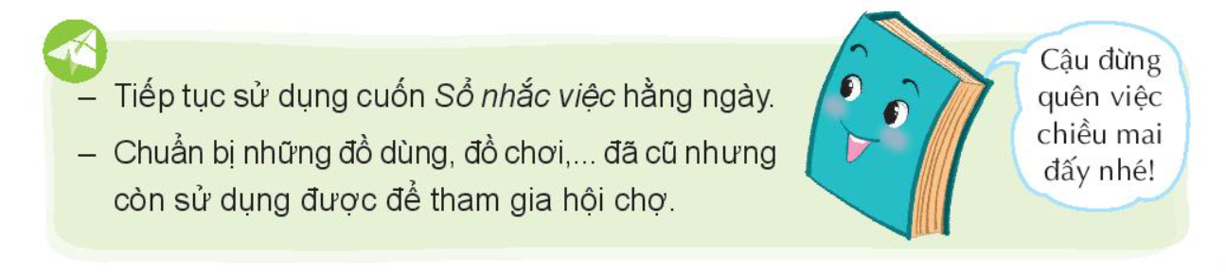

Slide 19


